Slide 1

Parcours Datascientist : projet 6
Catégorisation automatique de questions
issues de la plateforme Stack Overflow
Francois BANGUI

Slide 2
Objectif : prédire un tag
Hypothèses de l’étude :
Emploie du mot ‘Document’ pour ‘Post’
Les documents sont générés de façon indépendante
Les documents sont identiquement distribués

Slide 3
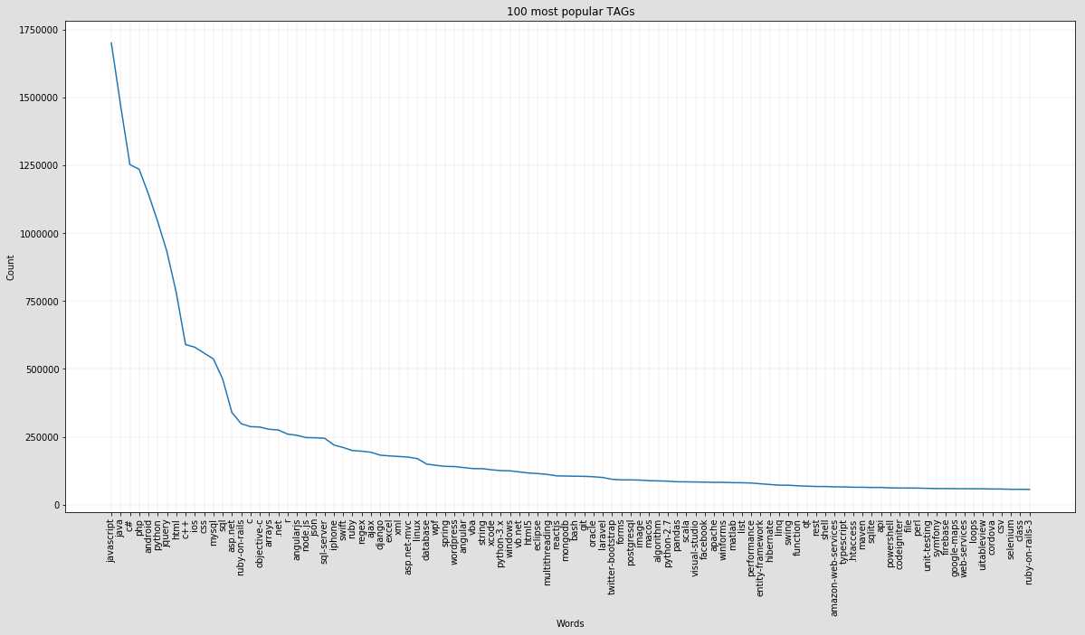
SOF TAGs popularity

Slide 4
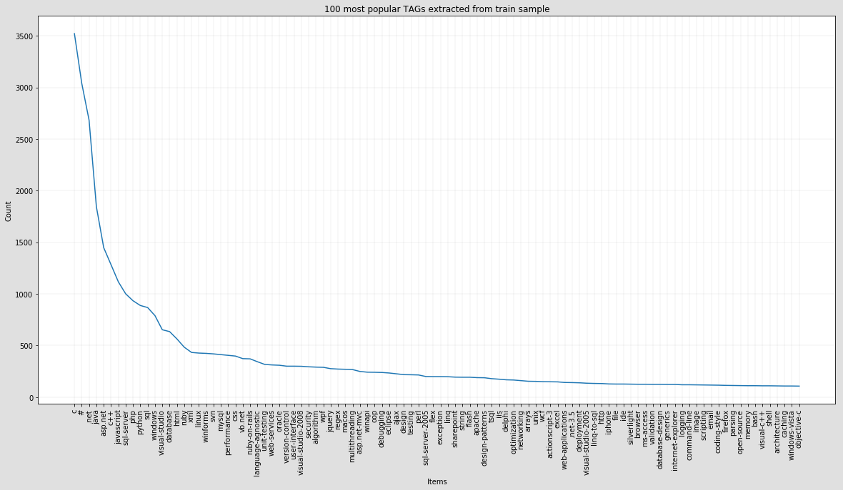
TAGs popularity from train sample
Percentage of train sample TAGs / SOF Tags = 12.00 %
Percentage of train sample TAGs issued from SOF Tags = 90 %

Slide 5
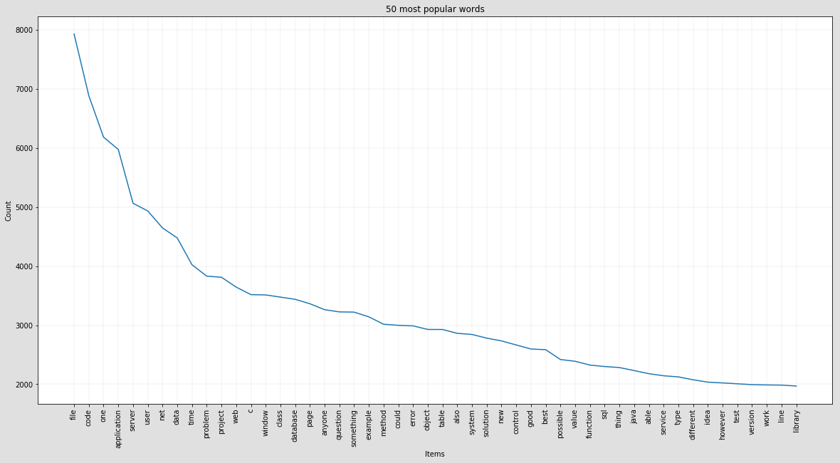
Tokenized questions popularity

Slide 6
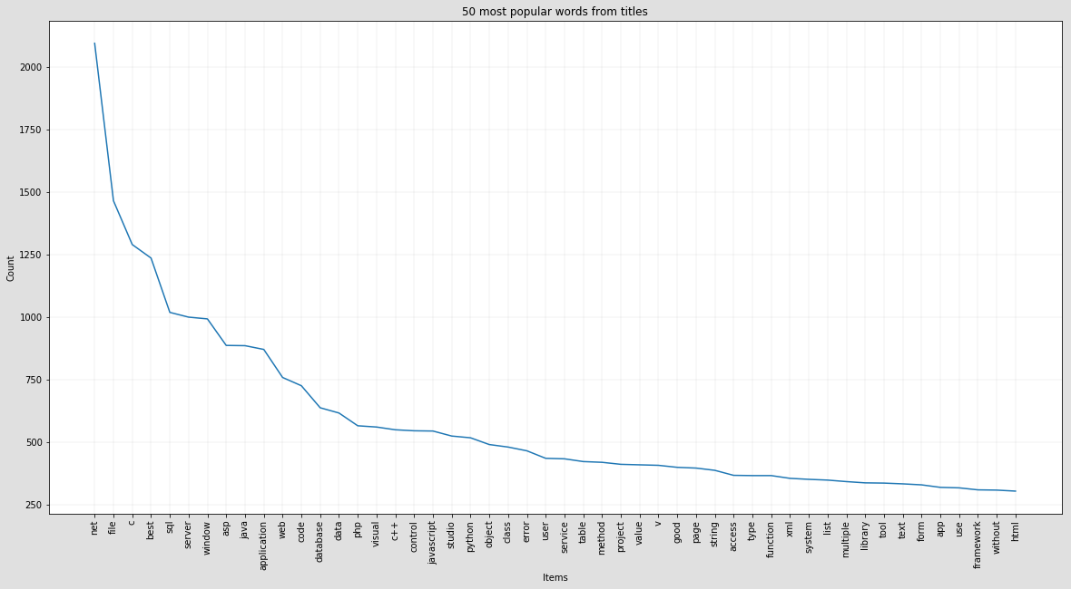
Tokenized titles popularity
Percentage train title TAGs / SOF Tags ~ 8 %
Percentage train title TAGs issued from SOF Tags ~ 40 %

Slide 7
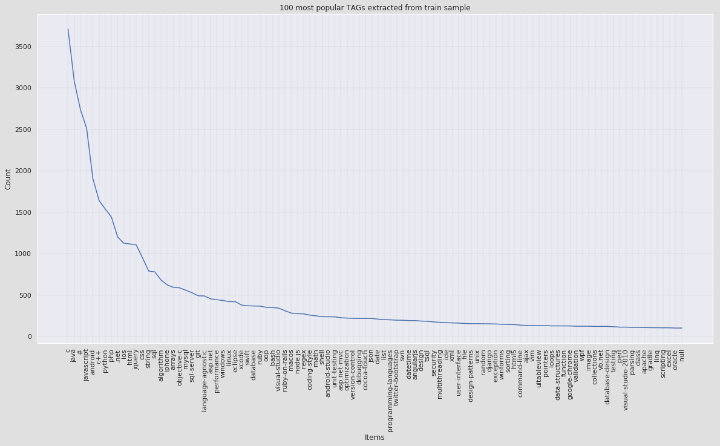
SOF SQL request reworked
Percentage train title TAGs / SOF Tags ~ 12 %
Percentage train title TAGs issued from SOF Tags ~ 90 %

Slide 8
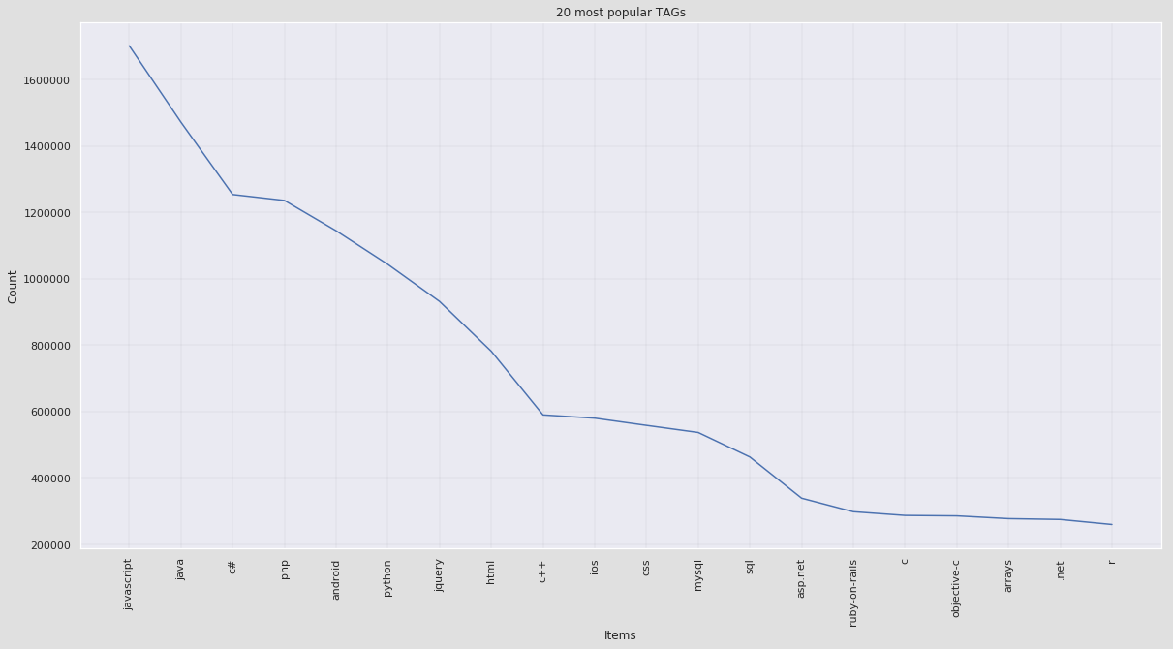
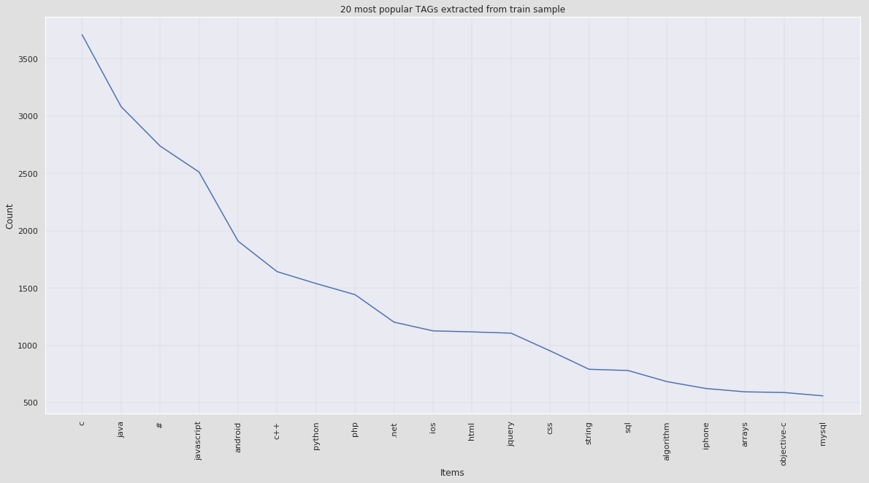
SQL req. effect over TAGs distribution
SOF TAGs
Train sample TAGs

Slide 9
Global process :
Dataset =
{Termes}
Pré-traitement
Réduire le bruit
Questions
Corpus ={Questions}
Comptage
Stemming
Stop words
Punctuation
TF-IDF
Words embedding
Vectorisation
Co-occurence
NER
Séries temp.
Supervized
Unsupervized
Features
Doc1
DocN
POS Tagging
M.L.
Statistics
{TAGs}
Matrix

Slide 10
Dataset: organization
Corpus
Set used for building model
Train
dataset
Test
dataset
Validation
dataset

Slide 11
Méthodes statistiques : 32 posts évalués
MIN DF= 0.001
MAX DF = 1.0
 | BOW (24604, 2463) | TF_IDF(1,1) (24604, 2482) | TF_IDF(2,2) (24604, 1142) | TF_IDF(1,2) (24604, 3624)
Mean similarity indice >100 | 43,75 % | 43,75 % | 15,65 % | 43,75 %
Mean similarity indice = 0 | 6,25 % | 6,25 % | 34,38 % | 6,25 %
Matching TAGs | 22 % | 35 % | 6 % | 30 %

Slide 12
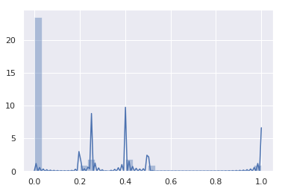
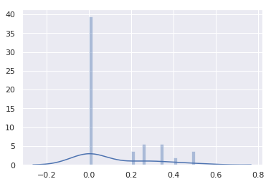
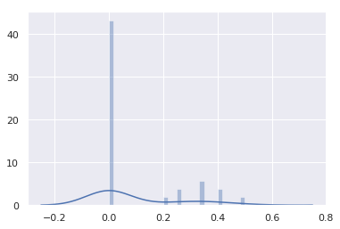
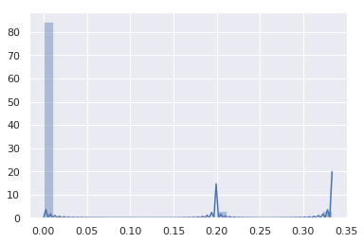
Méthodes statistiques : distribution matching
Matching : BOW
Matching : TF-IDF (1,1)
Matching : TF-IDF (1,2)
Matching : TF-IDF (2,2)

Slide 13
Méthodes statistiques : 32 posts évalués
MIN DF = 0.005
MAX DF = 1.0
 | BOW (24604, 2463) | TF_IDF(1,1) (24604, 3677) | TF_IDF(2,2) (24604, 1142) | TF_IDF(1,2) (24604, 3624)
Mean similarity indice >100 | 100% | 95% | 22 % | 100 %
Mean similarity indice = 0 | 0 % | ~0 % | 30 % | 0 %
Matching TAGs | 22 % | 40 % | 6 % | 30 %

Slide 14
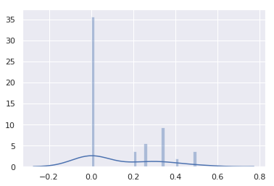
Méthodes statistiques : distribution matching
MIN DF= 0.0001
MAX DF = 1.0
(24604, 2482)
MIN DF = 0.0005
MAX DF = 1.0
(24604, 3677)
Matching : TF-IDF (1,1)
Matching : TF-IDF (1,1)

Slide 15
Data and probability laws
Is data issued from Gaussian sources ? ==> Khi2 test

Slide 16
Unsupervized methods based on clustering
standardization
Vectorization
Questions
Vocabulary
Questions
TAG
TAG
TAG
Matrix
TAGs extraction
Clustering
TAG
TAG
TAG
TAG
TAG
TAG
Clusters of questions
Cluster
assignation
TAG
New question
TAG
TAG
TAG

Slide 17
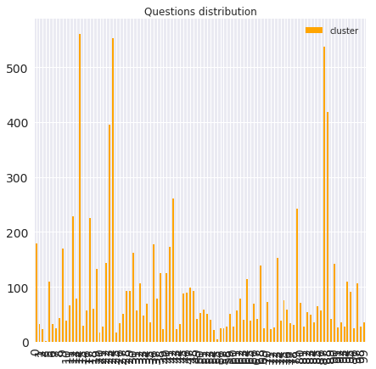
Unsupervized methods : K-means
Outliers :
Cluster 3 : 1 question
Cluster 4 : 15472 questions
? 1 cluster = {Key wods} ⇒ 1 cluster → 1 Topic ?

Slide 18

Unsupervized method : cluster exemple
Question #K
Question #J
cluster_id
Clusters of questions
TAGS : Cluster 0 / Kmeans

Slide 19
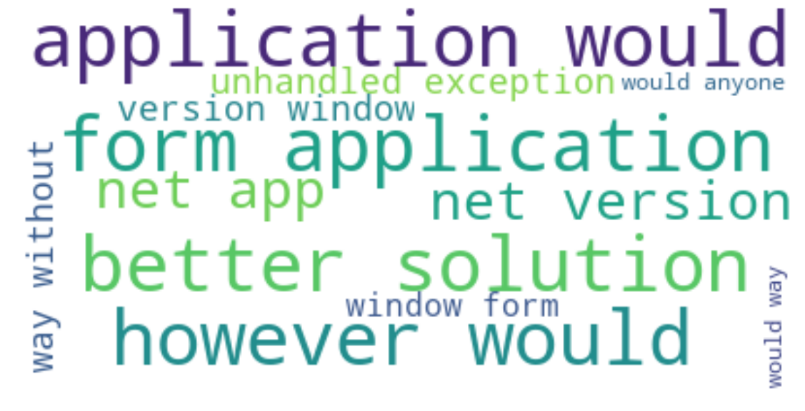
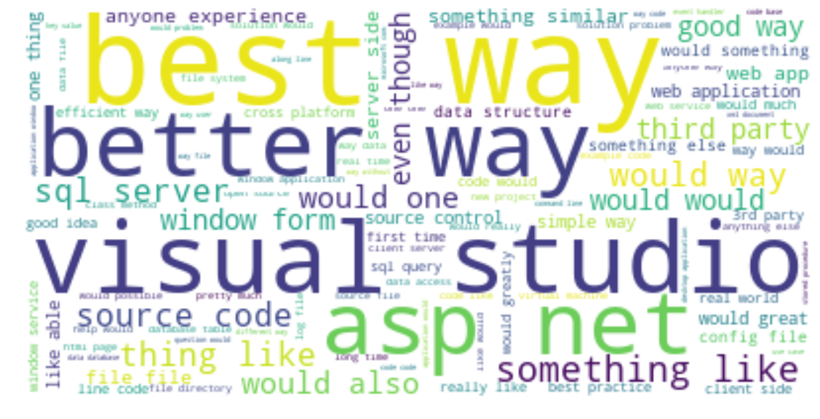
K-means Outliers : words cloud
Word cloud for cluster 3
Word cloud for cluster 4

Slide 20
Pre-processing : Stop words extension
Dataset =
{Terms}
Pre-processing
Questions
Stemming
Stop words
Punctuation
Best,
Way,
Greatings,
Would
Something,
Thing,
Application...
Stop words
Extension

Slide 21
Classification type
Kernel
1 question is crossed by multiple themas :
Linux
O.S.
Dvpt
Multiple tags are assigned to one question
What we see
Multi-label classification issue
Results :
For each one of the classifiers :
If 1 : Tag is assigned
Else : Tag is ignored
1 Tag ↔ 1 classifier
!! Binary approach : No correlation betweens Tags !!

Slide 22
Supervized algorithm : multinomial classifiers
Encoding train TAGs dataset
Database
TF-IDF
Vectorization
Target : SOF {Tagi}
Encoded Target
Dictionary
‘a’, ‘e’,’g’
1 0 1 … 1 ….. 0
‘a’, ‘e’,’b’,’z’,’y’
1 0 0 … 0 ….. 1…...
Posts
‘I’, ‘d’,’K’,’W’
0 0 0 ..1… 0 ….. 1…...
Training M.L. Algorithm
OneVsRest Classifier
Predictions : P({Tagi}|Post)
Probabilities
related to any output

Slide 23
Naive bayes classifier : mean score
> 5000 encoded tags
Marginal probability
 | Tag_1 |  | Tag_k |  | Tag_m
Question_1
Question_i |  |  | P(Tag_k|Qi)
Question_n
P({Tag_k}|Question_i)
> 15 000 questions
Mean score= 0.01

Slide 24
Naive Bayese multinomial classifier

Slide 25
Chained classifier
Y2
Y1.2
yi.2
yn.2
X | Y1
X1 | Y1.1
Xi | yi.1
Xn | yn.1
Y2
Y1.2
yi.2
yn.2
X | Y1
X1 | Y1.1
Xi | yi.1
Xn | yn.1
Y2
Y1.2
yi.2
yn.2
Y2
Y1.2
yi.2
yn.2
Y2
Y1.2
yi.2
yn.2
Y2
Y1.2
yi.2
yn.2
Y2
Y1.2
yi.2
yn.2
Y1
Y1.1
yi.1
yn.1
Y2
Y1.2
yi.2
yn.2
X
X1
Xi
Xn
Y2
Y1.2
yi.2
yn.2
Y2
Y1.2
yi.2
yn.2
Y2
Y1.2
yi.2
yn.2
Y3
Y1.3
yi.3
yn.3
Classifier 1
Classifier 2
Classifier 3
For any row : Labels correlation is saved

Slide 26
Conclusions
Modèle discriminant compatible avec la genèse des données.
  Données improprement générées ⇒ classification idoine
Modèles génératifs : dépendent de la qualité des données générées.
  Résultats de terrain peuvent défier l’intuition.
Phases de data-preparation : la structure du texte non prise en compte (ponctuation)
Quantité de POSTs utilisés limite la précision du modèle.

